Slide 1
有源移相器设计
汇报人：庾小齐
（汇报日期）2024年8月21日

Slide 2
目录
1、项目背景
2、研究问题
3、研究进展
4、研究结果与讨论

Slide 3
1、项目背景
移相器（phase shifter）是无线通信、相控阵系统、射频收发机等系统中的关键模块，其用来改变信号的相位。移相器又有数字式、模拟式和数模混合式，目前主流的移相器为数字式，通过开关的切换来选择均匀步进的相位。
移相器根据其直流功耗是否为零，可以分为无源移相器和有源移相器。根据工作原理进行分类， 移相器主要有开关型移相器 ( switch type phase shifter, STPS) 、反射型移相器 ( reflection type phase shifter, RTPS) 和矢量合成型移相器 ( vector-sum phase shifter, VSPS)。
开关型移相器 (STPS) ：结构简单，但级联结构会导致较高的插 入损耗和较大的芯片面积。
反射型移相器(RTPS)：具有较为紧凑的面积，但是其工作带 宽相对较窄，同时也具有较高的插入损耗。
矢量合成型移相器 (VSPS)：具有高增益、高相位分辨率和中等尺寸(通常介于无源移相器的反射型和开关型之间)的特点。

Slide 4
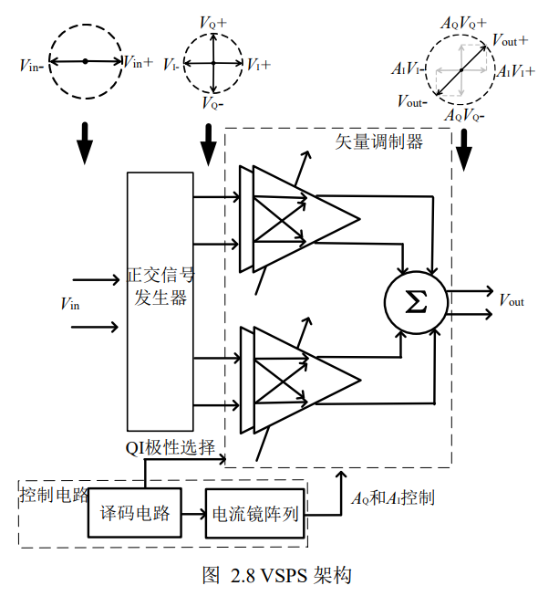
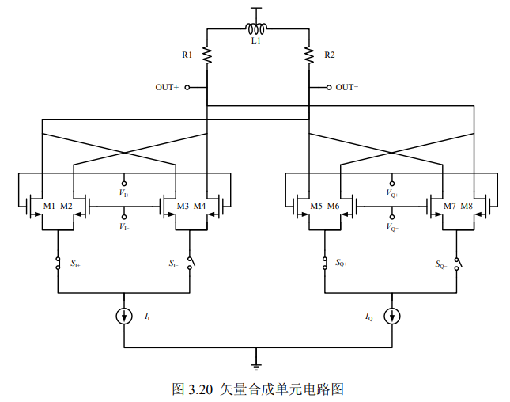
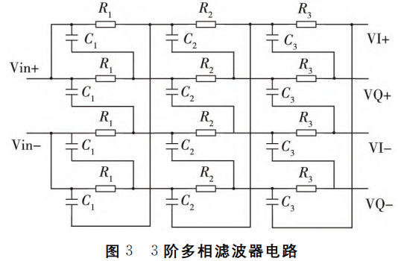
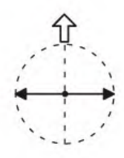
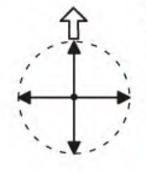
2、项目内容
矢量合成型有源移相器（VSPS）主要由三大部分组成：正交信号发生器、矢量合成器(模拟加法器)、尾电流控制单元等。

Slide 5
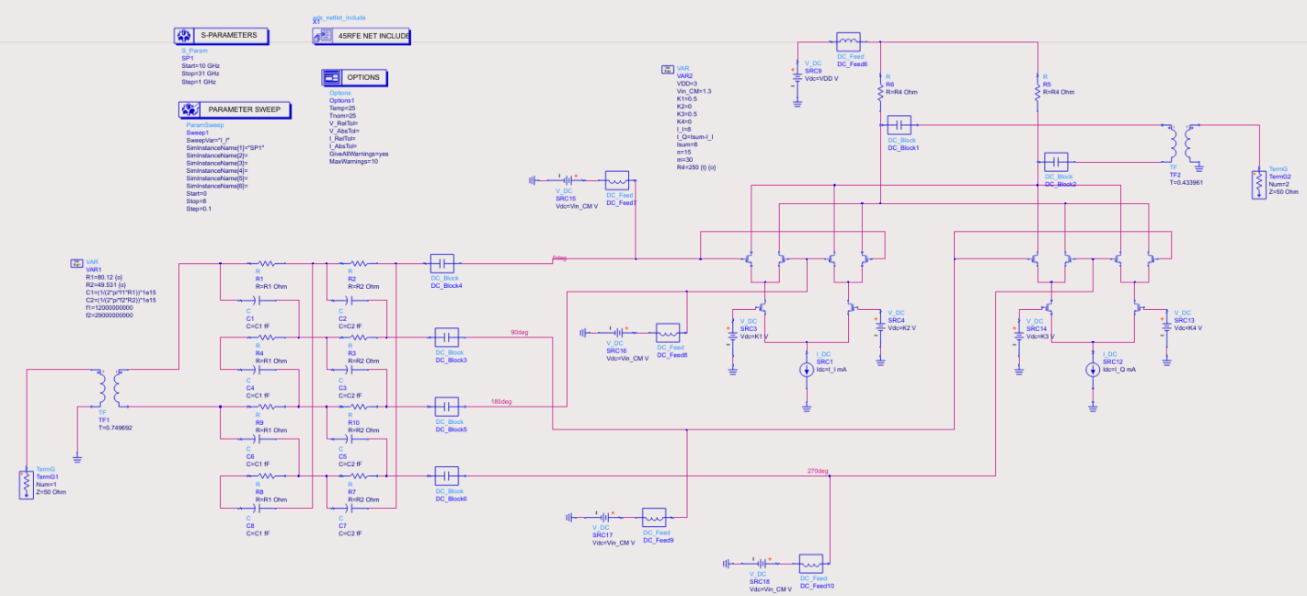
3、研究进展
正交信号生成电路+矢量合成电路功能复现：采用Type I型多相滤波器——全频段相位精确相差90°。

Slide 6
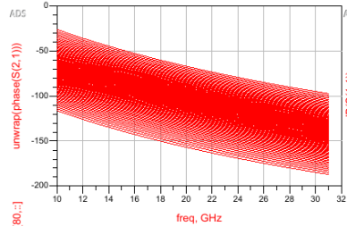
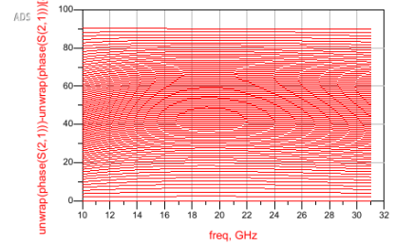
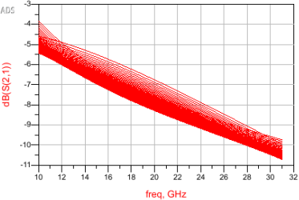
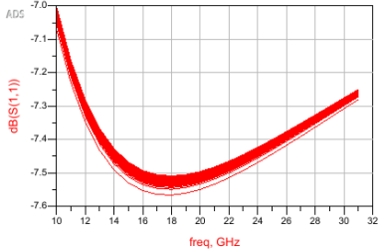
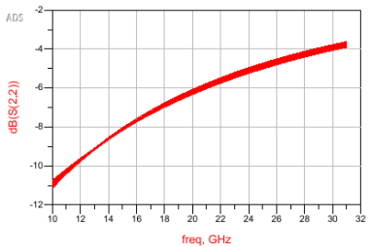
3、研究进展
正交信号生成电路+矢量合成电路功能复现：采用Type I型多相滤波器——全频段相位精确相差90°。
参数扫描过程中控制I_I+I_Q=8mA，将I_I从0mA扫描至8mA，每次扫描间隔为0.1mA。

Slide 7
3、研究进展
项目进展：
学习变压器原理，并学会使用Transformer进行阻抗匹配。
阅读进行宽带匹配的文章，学习传输线变压器及Marchand Balun的原理。
利用变压器实现输入巴伦与输出巴伦设计，并实现输入与输出匹配。

Slide 8
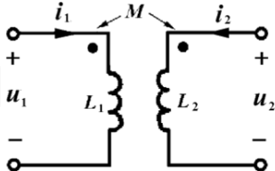


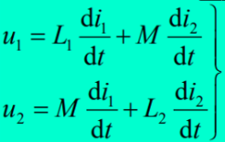
3、研究进展
变压器原理：利用磁耦合原理实现能量和信号传输的多端电路器件。主要的功能有变换电压、电流与变换阻抗。
互感：每当交流电流流过初级线圈时，次级线圈将在磁场的作用下感应出电压。
自感：当流过线圈自身的电流发生变化时，线圈本身也会产生出感应电动势。
自感电动势
互感电动势

Slide 9
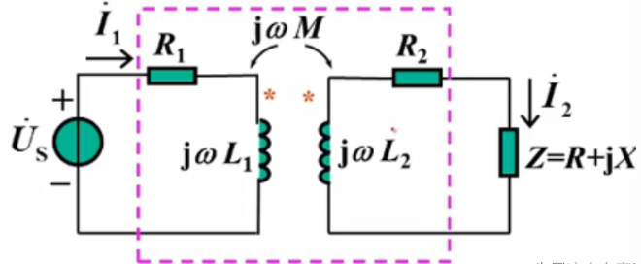
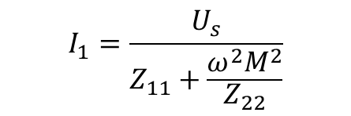
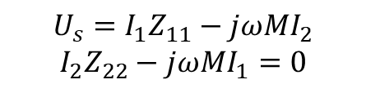


3、研究进展
变压器实现阻抗匹配
原边阻抗为：$Z_{11}=R_{1}+jωL_{1}$
副边阻抗为：$Z_{22}={(R}_{2}+R)+j(ωL_{2}+X)$
$$U_{s}=I_{1}Z_{11}−jωMI_{2}$$
$$I_{2}Z_{22}−jωMI_{1}=0$$
原副线圈KVL方程：
$$I_{1}=\frac{U_{s}}{Z_{11}+\frac{ω^{2}M^{2}}{Z_{22}}}$$
得到初级线圈电流公式
引入阻抗：$Z_{φ}=\frac{ω^{2}M^{2}}{Z_{22}}=\frac{\left(ω^{2}M^{2}\right)R_{22}}{R_{22}^{2}+X_{22}^{2}}−j\frac{\left(ω^{2}M^{2}\right)X_{22}}{R_{22}^{2}+X_{22}^{2}}$
副边等效到原边的引入阻抗会使副边的电抗变性，即感性变容性，容性变感性。这在理论上表示，可以利用变压器副边到原边的关系来匹配阻抗，实现最大功率传输。

Slide 10
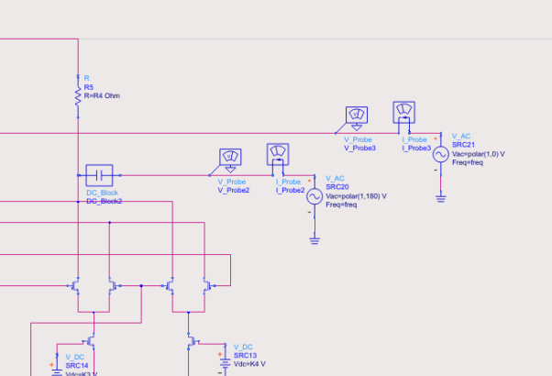
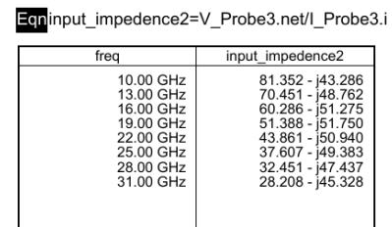
3、研究进展
测量差分输入与差分输出端口的阻抗：

Slide 11
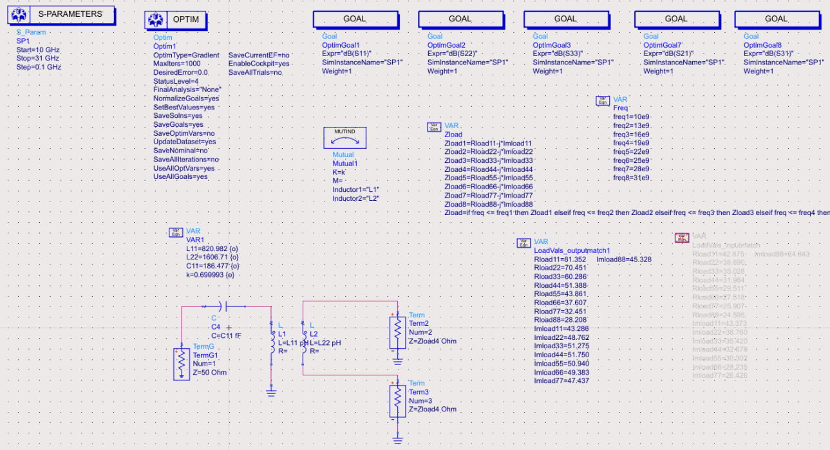
3、研究进展
利用变压器实现阻抗匹配：

Slide 12
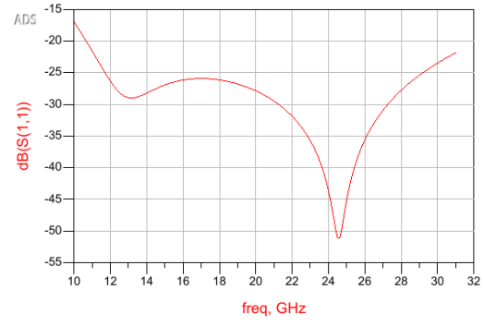
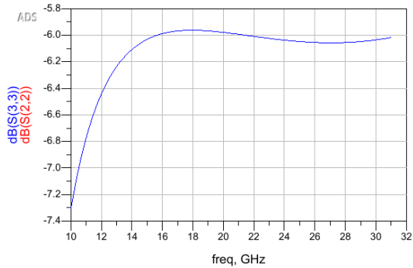
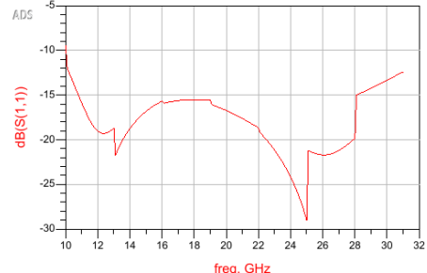
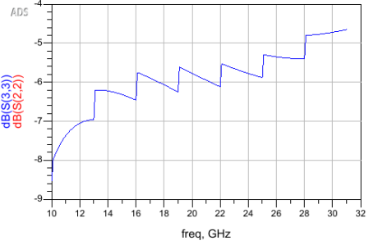
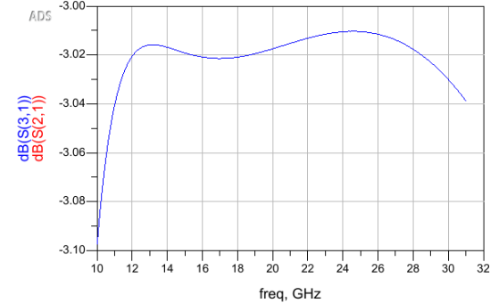
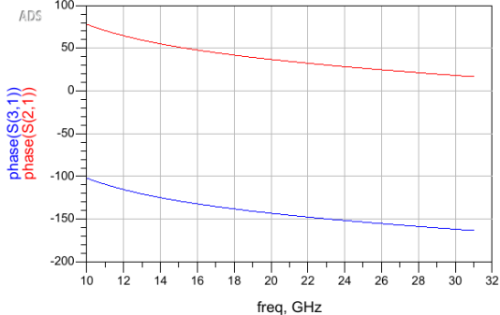
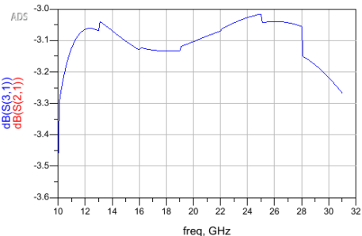
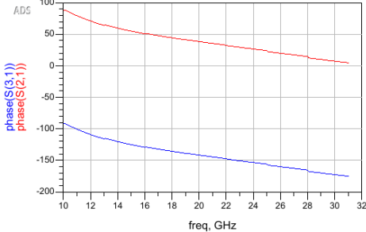
3、研究进展
在19GHz频点处，变压器巴伦性能
在10-31GHz频段，变压器巴伦性能

Slide 13
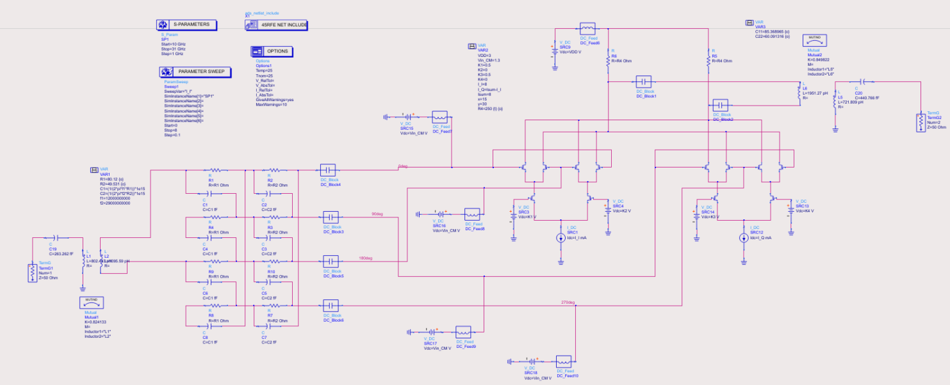
3、研究进展
完成匹配后的电路原理图：输入巴伦+正交信号生成单元+矢量合成单元+输出巴伦

Slide 14
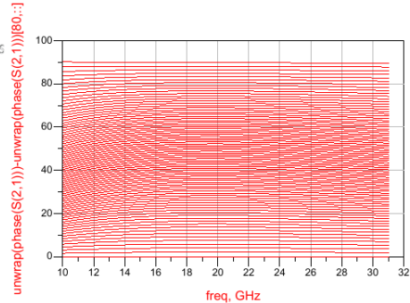
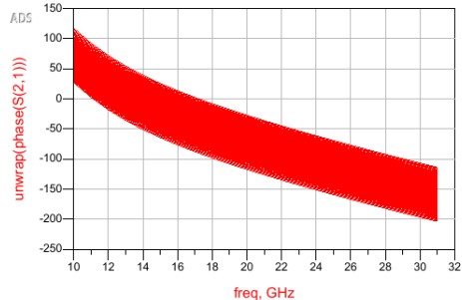
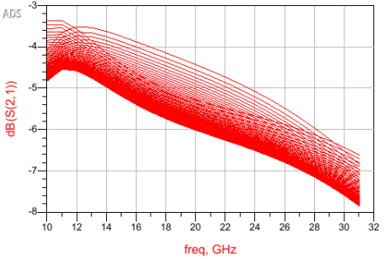
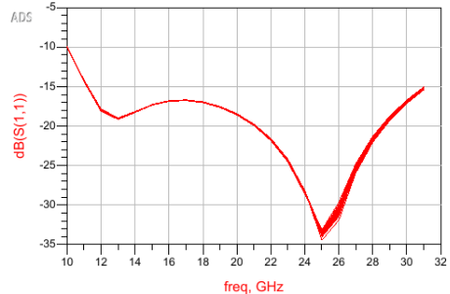
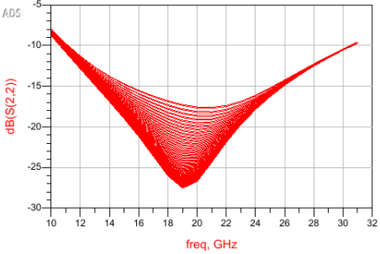
3、研究进展
完成匹配后的电路性能：
Phase(S21)
Phase shifting

Slide 15
3、研究进展
原先利用理想TF作为输入输出巴伦时的移相器性能：

Slide 16
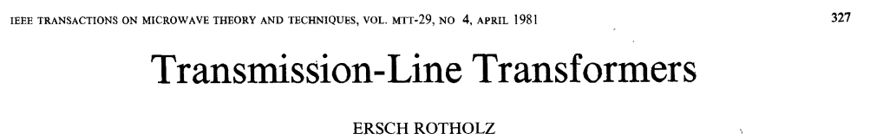
3、研究进展——文献阅读
传输线变压器：

Slide 17
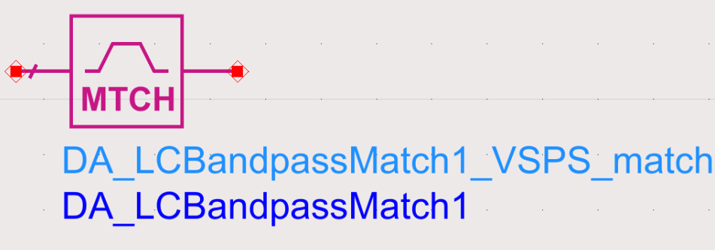
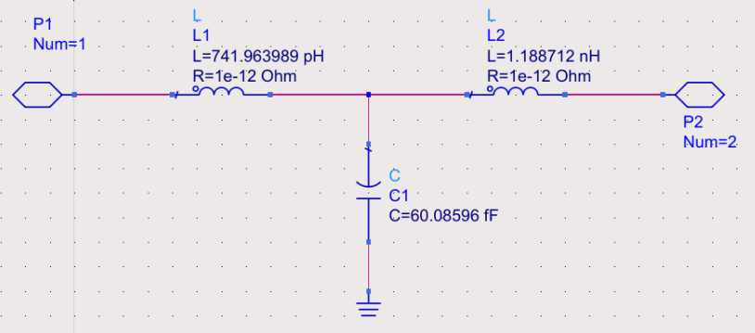
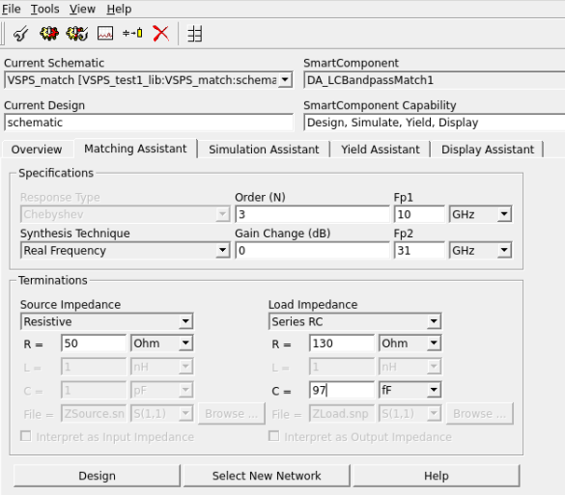
3、研究进展
利用仿真工具实现输入输出匹配：
输出匹配

Slide 18
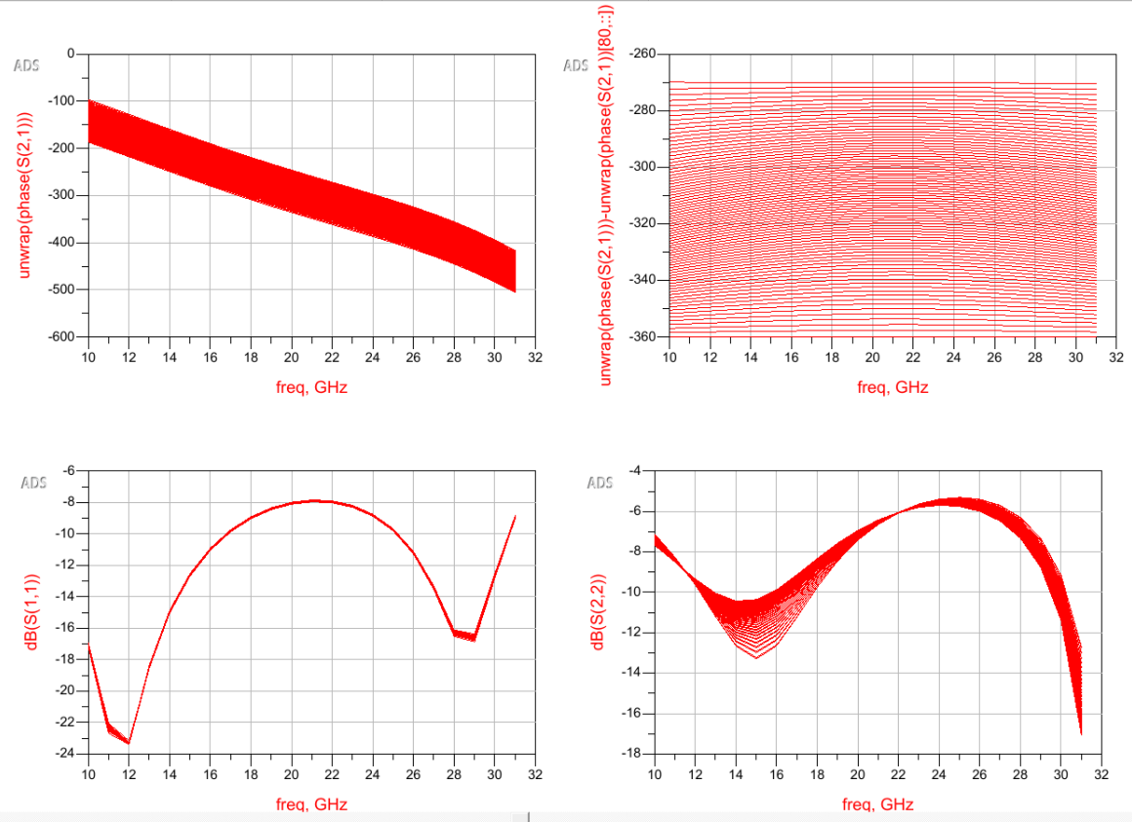
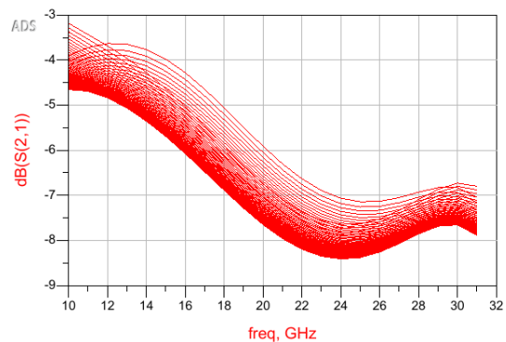
3、研究进展
利用仿真工具实现输入输出匹配：

Slide 19
谢谢

